Slide 1
Projeto de Mestrado
Navegação de Veículos Autônomos em Ambientes Externos Não Estruturados
Baseada em Visão Computacional
Rafael Luiz Klaser

Slide 2
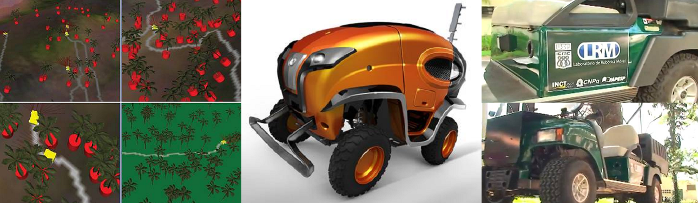
Motivação Inicial
Passar do mundo simulado para o mundo real
RoBombeiros (Pessin)

Slide 3
Motivação - os “porquês”
Visão Computacional
  Baixo custo do sensor
  Potencial de percepção do ambiente
  Densidade de informação
Ambiente Externo (e não estruturado)
  Aplicabilidade (+ externo, - interno)
  “off-road”: menor preocupação com “regras de trânsito”

Slide 4
Uso de sensores
(avaliar necessidades reais)
Exteroceptivos : Câmeras (estéreo)
Proprioceptivos : Bussola, GPS

Slide 5
Técnicas
(levantar mas a fundo)
Percepção: Mapa de disparidade / Nuvem de pontos (feature points)
Navegação: VFH
/Controle: RNA? (Pessin)

Slide 6

Obrigado!

